Slide 1


3강
Python with 멋쟁이 사자처럼

Slide 2
배경지식
함수(function)란 하나의 특별한 목적의 작업을 수행하기 위해 독립적으로 설계된 코드의 집합으로 정의할 수 있다.
파이썬에서 함수를 정의할 때는 def 문을 사용한다. def는 ‘정의하다’라는 뜻의 영어 단어 define에서 앞 글자를 딴 것이다. def 문은 다음과 같은 양식으로 작성한다.

Slide 3
사용자 정의함수

Slide 4
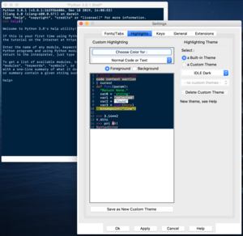

IDLE
IDLE ( Integrated Development Enviroment )
- 통합 개발 및 학습 환경
- Python의 통합 개발 환경으로 언어의 기본 구현과 번들로 제공
- Interpreter 환경에서 실행 가능

Slide 5
인자 없는 함수만들기
>>> def greet():
print("반갑습니다.")
print("파이썬의 세계로 오신 것을 환영합니다.")
>>> greet()
반갑습니다.
파이썬의 세계로 오신 것을 환영합니다.
>>> greet()
반갑습니다.
파이썬의 세계로 오신 것을 환영합니다.

Slide 6
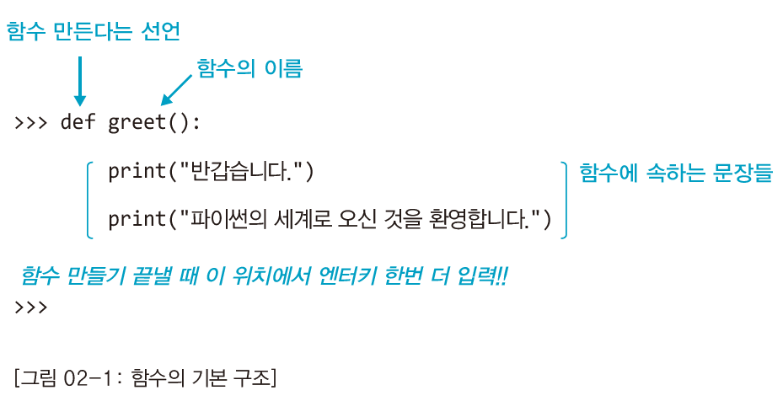
인자 없는 함수만들기

Slide 7
인자 있는 함수만들기
>>> def greet2(name):
print("반갑습니다.", name)
print(name, "님은 파이썬의 세계로 오셨습니다.")
>>> greet2("John")
반갑습니다. John
John 님은 파이썬의 세계로 오셨습니다.
>>> greet2("Yoon")
반갑습니다. Yoon
Yoon 님은 파이썬의 세계로 오셨습니다.

Slide 8
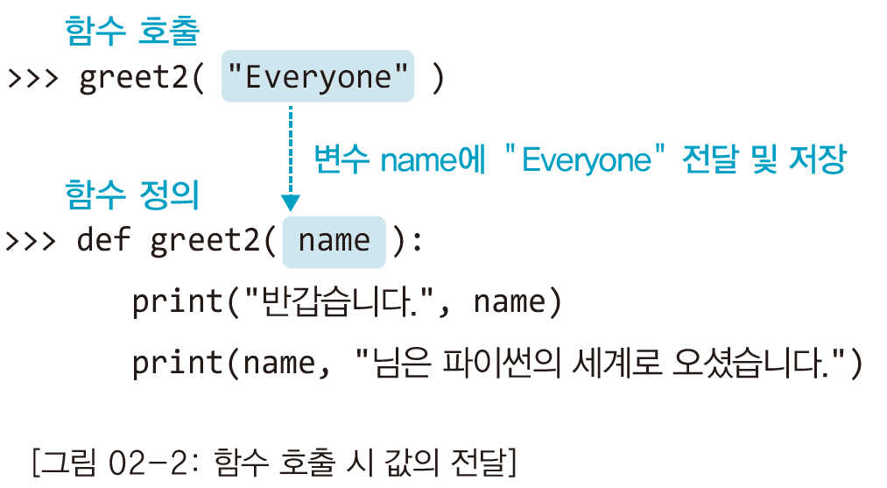
인자 있는 함수만들기

Slide 9
반환값 있는 함수 만들기
>>> def adder3(num1, num2):
return num1 + num2
>>> print(adder3(5, 3))
8

Slide 10
내장 함수

Slide 11
내장함수
해당 언어 팩에서 자체적으로 제공하는 함수 – 내장함수
특징
내장 함수는 사용하는 언어 팩에 정의되어 있기 때문에 사용자가 별도로 정의하지 않고 주어진 원칙에 따라 사용하면 되는 함수

Slide 12
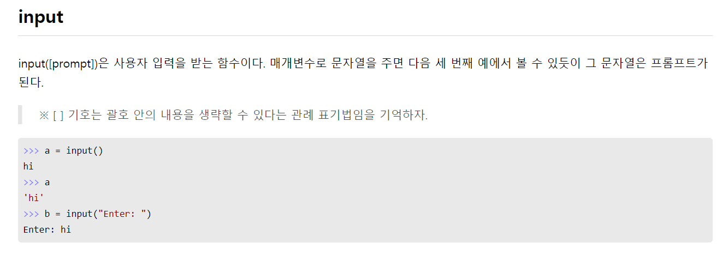
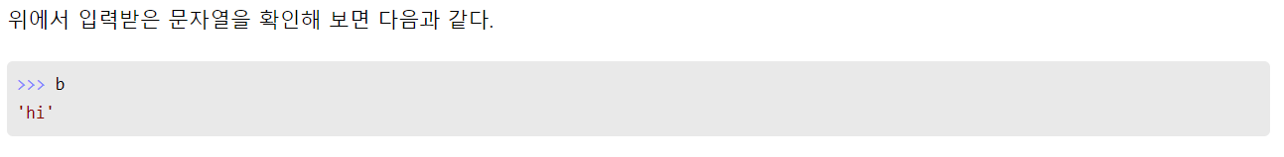
내장함수

Slide 13
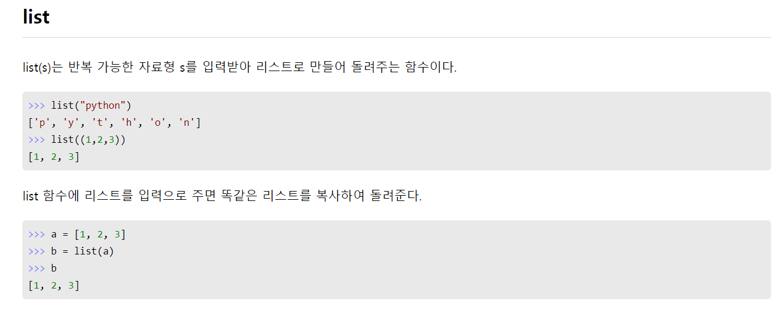
내장함수

Slide 14
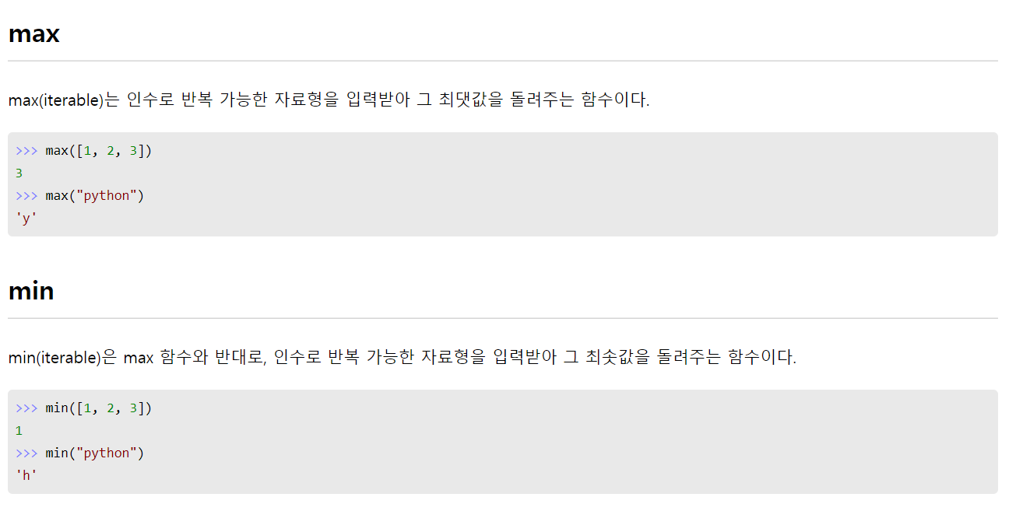
내장함수

Slide 15
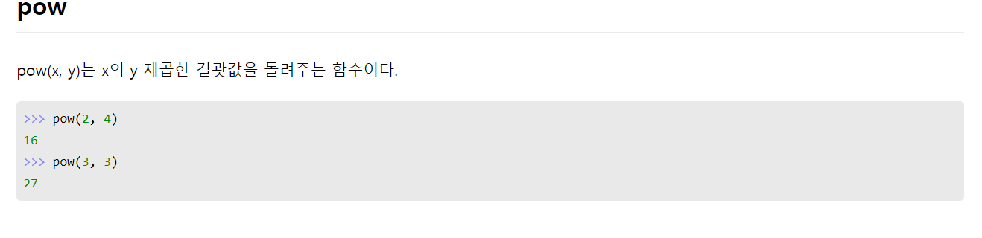
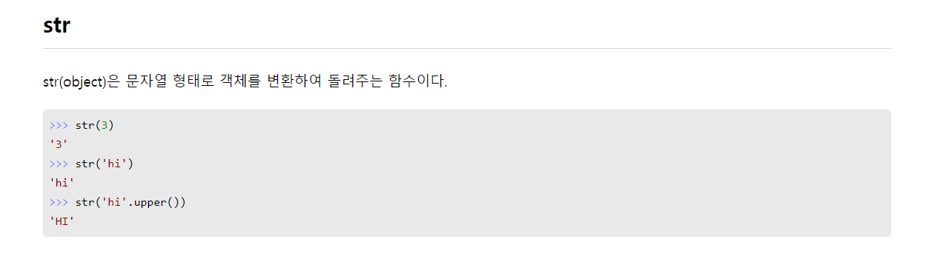
내장함수

Slide 16
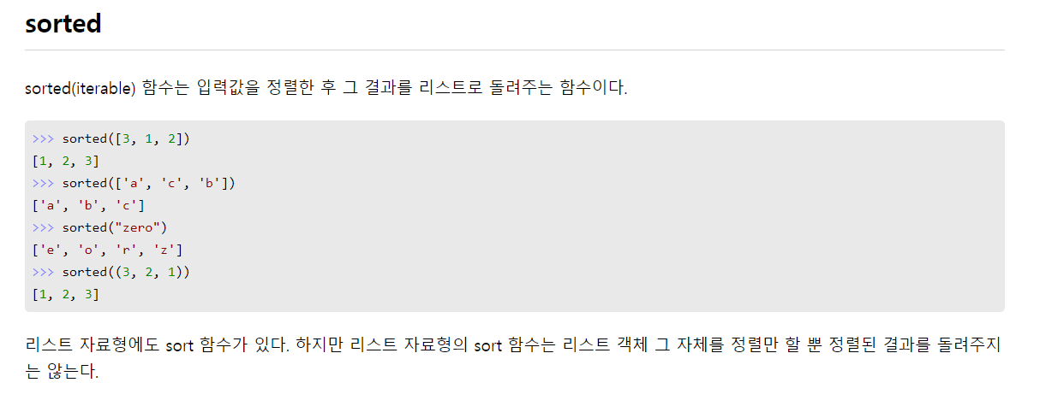
내장함수

Slide 17
내장함수

Slide 18
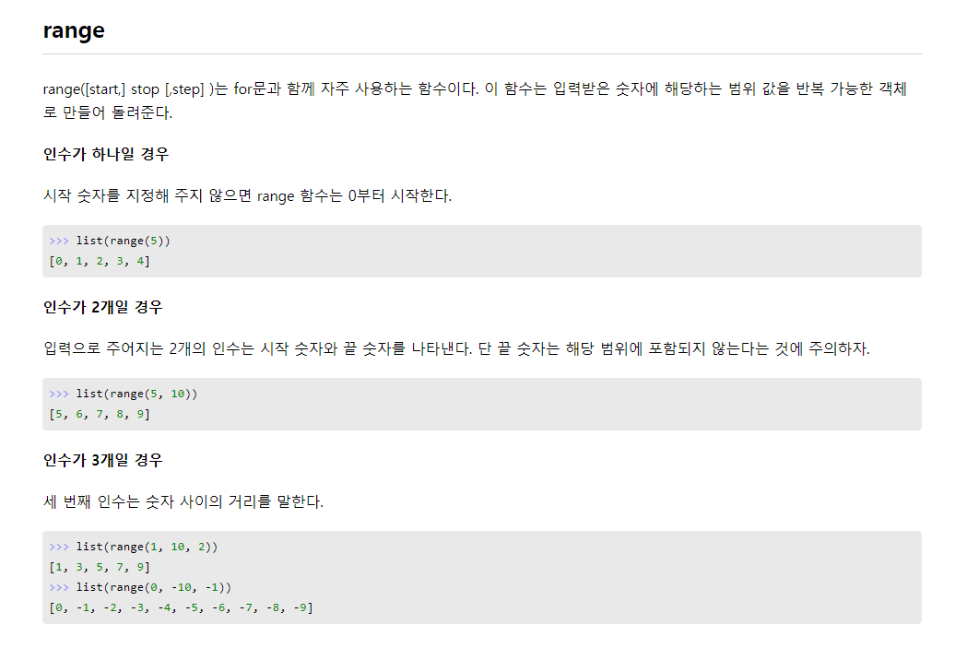
내장함수

Slide 19
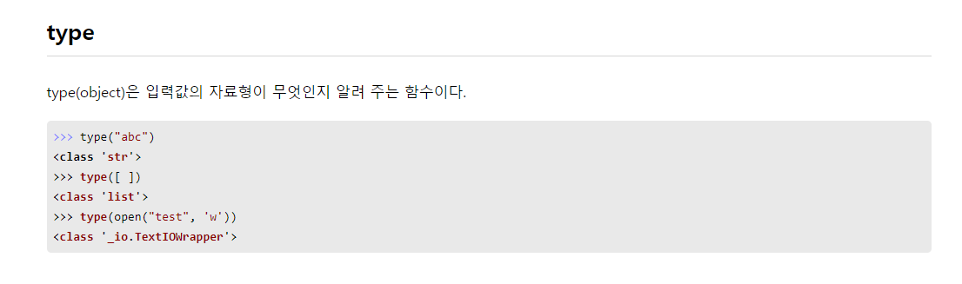
내장함수

Slide 20
모듈 이용하기

Slide 21
Modularization? Module?
보다 작고 이해할 수 있는 단위 – 모듈
거대한 문제를 작은 조각의 문제로 나누어 다루기 쉽도록 하는 과정
모듈의 특성
Unity - 한가지 일만 수행
Smallness - 간단 명료
Simplicity - 단순성
Independency - 독립성

Slide 22
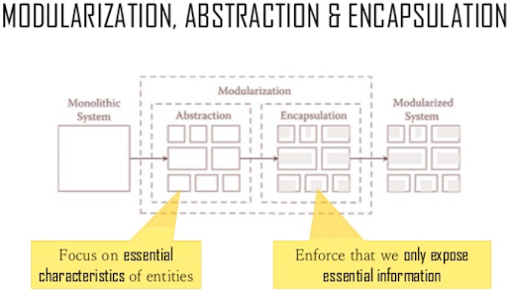
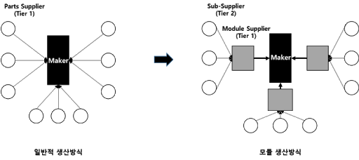
Modularization? Module?

Slide 23
모듈가져다 쓰기
# circle.py
PI = 3.14 # 원주율
def ar_circle(rad): # 원의 넓이를 계산해서 반환하는 함수
return rad * rad * PI
def ci_circle(rad): # 원의 둘레를 계산해서 반환하는 함수
return rad * 2 * PI

Slide 24
모듈가져다 쓰기
# circle_test1.py
import circle # circle.py 모듈을 가져다 쓰겠다는 선언!
def main():
r = float(input("반지름 입력: "))
ar = circle.ar_circle(r) # circle.py의 ar_circle 함수 호출
print("넓이:", ar)
ci = circle.ci_circle(r) # circle.py의 ci_circle 함수 호출
print("둘레:", ci)
main()
반지름 입력: 5.5
넓이: 94.985
둘레: 34.54

Slide 25
연습문제
1. 자신의 학번, 학과, 이름이 출력되는 사용자 정의함수를 정의해보고 실행해보자.
2. 인자를 받아 그것이 홀수인지 짝수인지 알려주는 사용자정의 함수를 정의하고 실행해보자.
3. 리스트에 자신의 학번을 저장한뒤 내장함수를 이용하여 학번을 오름차순으로 정렬하고 출력해보자

Slide 26

Q & A

Slide 27
감사합니다.

